Slide 1
Реалізація лінійних алгоритмів у середовищі Скретч. Практична робота 6
За навчальною програмою 2017 року
Урок 23

Slide 2
Розгадайте кросворд
Розділ 4 § 21-22
1
В | к | А | з | і | в | к | а
2
П | л | а | н
3
П | р | о | г | р | а | м | а
4
П | о | д | і | я
5
К | о | м | п’ | ю | т | е | р
6
В | и | к | о | н | а | в | е | ц | ь
О | б | Є’ | к | т | и
Далі
7
8
К | о | м | а | н | д | а
1. Команда іншим словом
2. Чітка послідовність дій
3. Алгоритм, складений для комп’ютера
4. Зміна властивостей об’єкта, взаємодія між об’єктами, утворення нового об’єкта або знищення існуючого об’єкта
5. Електронний пристрій для обробки інформації
6. Того, хто виконує алгоритм, називають…
7. Предмети, явища і процеси, які розглядаються як єдине
ціле.
8. Точна, зрозуміла вказівка для виконання якоїсь дії

Slide 3
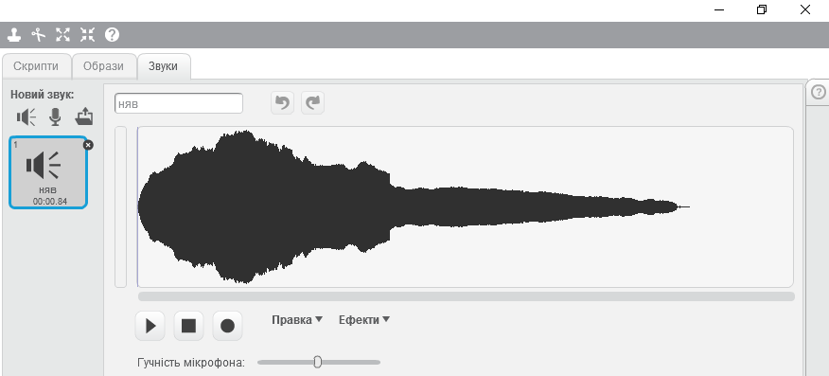
Як у проекті в середовищі Скретч використовують звукові дані?
Розділ 4 § 21-22
Звук до проекту можна додати за допомогою інструментів, що розміщені на вкладці Звуки.

Slide 4
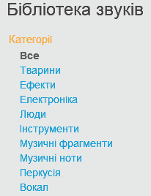
Як у проекті в середовищі Скретч використовують звукові дані?
Розділ 4 § 21-22
У проект можна завантажити мелодію або окремий музичний фрагмент із бібліотеки звуків.
Як і бібліотека образів, бібліотека звуків містить декілька категорій.

Slide 5
Як у проекті в середовищі Скретч використовують звукові дані?
Розділ 4 § 21-22
Запис звуку з мікрофона, встановленого на комп'ютері, здійснюється за допомогою програми звукозапису, вбудованої в середовище.
Крім того, звук до проекту можна завантажити з файла.

Slide 6
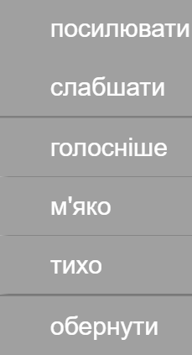
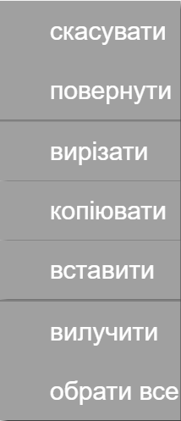
Як у проекті в середовищі Скретч використовують звукові дані?
Розділ 4 § 21-22
Основну частину вкладки Звуки займає музичний редактор, вбудований у середовище Скретч.
Відтворити
Зупинити
Записати
Регулятор гучності мікрофона

Slide 7
Як у проекті в середовищі Скретч використовують звукові дані?
Розділ 4 § 21-22
У програмі, що містить звукові дані, можна використовувати команди з групи Звук, деякі з них подано в таблиці.
Команда
Як використовувати в проекті
Відтворити звук, збережений з іменем запис2
Програти на барабані з темпом 0,25

Slide 8
Як у проекті в середовищі Скретч використовують звукові дані?
Розділ 4 § 21-22
Продовження…
Команда
Як використовувати в проекті
Програти обрану ноту в списку нот (клавіш піаніно) і виконувати з тривалістю 0,5 такта
Обрати інструмент, яким буде відтворена складена мелодія
Управляти звуками

Slide 9
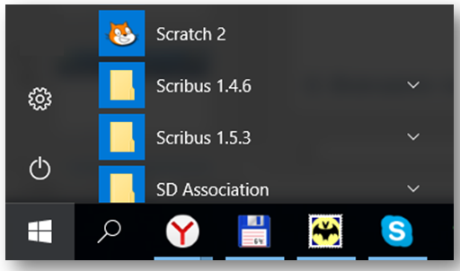
Повторення
Розділ 4 § 21-22
Встановлене на комп'ютері середовище Scratch 2 можна завантажувати з:
Головного меню
За допомогою значка на Робочому столі

Slide 10
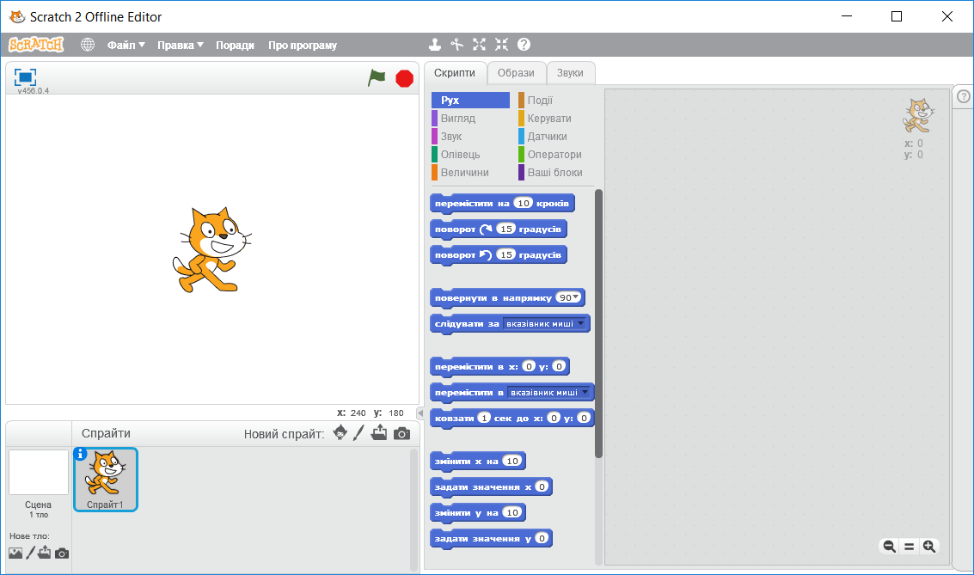
Вікно Scratch 2
Розділ 4 § 21-22
Меню
Кнопки управління вікном
Рядок заголовка
Групи команд
Виконавець
Контейнер команд виділеної групи
Сцена
Список об’єктів
Область складання програми

Slide 11
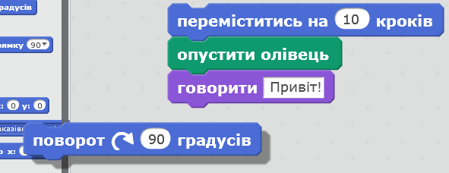
Реалізація лінійних алгоритмів
Розділ 4 § 21-22
Запуск програми
Зупините все
Натиснути і переміщувати

Slide 12
Як працювати з проектом у середовищі Скретч?
Розділ 4 § 21-22
Виконавця на сцені можна:
Дублювати
Вилучити
Викликати допомогу
Збільшити
Зменшити

Slide 13
Як працювати з проектом у середовищі Скретч?
Розділ 4 § 21-22
Окрім дублювання існуючого виконавця, можна додавати нових виконавців. Для цього використовують:
малюють потрібне зображення за допомогою інструментів вбудованого графічного редактора
завантажують малюнок з файла
зображення, зняте за допомогою веб-камери
бібліотеку спрайтів

Slide 14
Як створити новий проект у середовищі Скретч?
Розділ 4 § 21-22
Розробка нової програми виконується за таким планом:
1
створити файл для нового проекту, вибравши команду Новий з меню Файл;
2
задати виконавців;
3
спланувати події, що відбуватимуться на сцені;
4
дібрати команди, які відповідатимуть запланованим подіям;

Slide 15
Як створити новий проект у середовищі Скретч?
Розділ 4 § 21-22
(Продовження…) Розробка нової програми
5
перемістити обрані команди з блоків команд в область складання програми;
6
задати значення параметрів команд;
7
упорядкувати та об'єднати команди в один блок;
8
запустити проект на виконання, перевірити правильність отриманого результату;
9
за потреби внести зміни до програми.

Slide 16
Запитання та завдання
Розділ 4 § 21-22
Користуючись поданим у таблиці списком команд, обери та запиши в необхідному порядку номери тих команд, які складуть алгоритм побудови зірки, зображеної на малюнку.
1 |  | 6
2 |  | 7
3 |  | 8
4 |  | 9
5 |  | 10
10
6
2
5
3
9
1
7
8
4
3

Slide 17
Дайте відповіді на запитання
Розділ 4 § 21-22
Як управляти звуковими даними в проекті, складеному в середовищі Скретч?
Чи можна змінювати звуки в середовищі Скретч? Як це зробити? Наведи приклади.

Slide 18
Домашнє завдання
Розділ 4 § 21-22
Проаналізувати
§ 21-22, ст. 201-207

Slide 19
Практична робота 6
Розділ 4 § 21-22
Пригадайте
як складати лінійні алгоритми для розв’язування поставленої задачі;
як записувати та запускати на виконання алгоритми в середовищі виконання алгоритмів;
Створіть
структуру папок:
E:\5-А(Б) клас\Власне прізвище\Урок 23
Пам’ятайте
Під час виконання практичних завдань пам’ятай про правила безпеки життєдіяльності при роботі з комп’ютером!

Slide 20
Працюємо за комп’ютером
Розділ 4 § 21-22
Практична робота 6
Реалізація лінійних алгоритмів у середовищі Скретч.

Slide 21
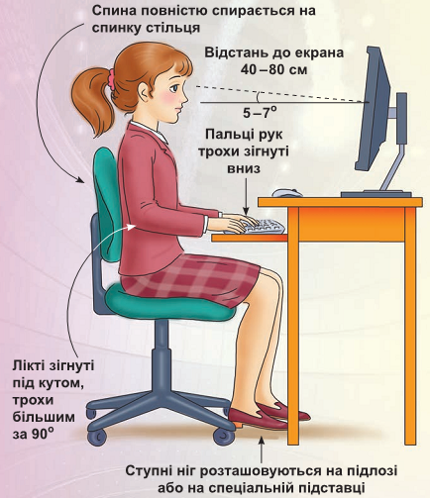
Працюємо за комп’ютером
Розділ 4 § 21-22
Сторінка
204-205

Slide 22
Дякую за увагу!
За навчальною програмою 2017 року
Урок 23

